Slide 1
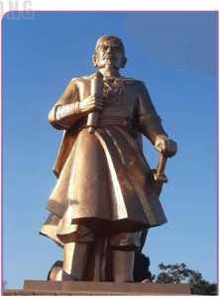
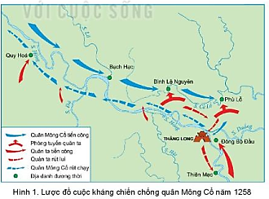
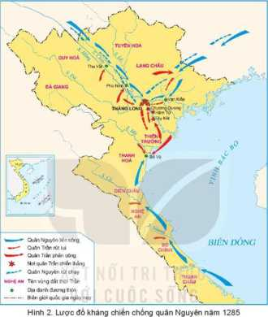
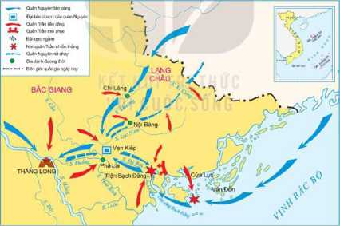
BÀI 14. BA LẦN KHÁNG CHIẾN CHỐNG QUÂN XÂM LƯỢC MÔNG – NGUYÊN

Slide 2
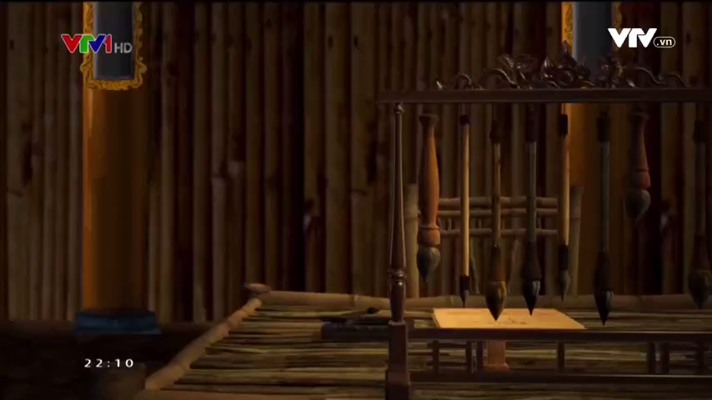

Slide 3
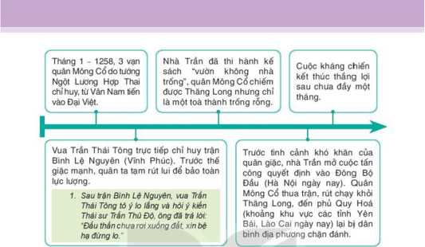

Slide 4
HOẠT ĐỘNG NHÓM
Câu 1. Khi được tin quân Mông Cổ xâm lược nước ta, vua Trần đã làm gì?
Câu 2. Trình bày những nét chính cuộc kháng chống quân Mông Cổ năm 1258?
Câu 3. Câu nói của Trần Thủ Độ trong tư liệu 1 và trong phần video đã xem thể hiện điều gì về tinh thần chống giặc của quân dân nhà Trần?
Câu 4. Vì sao quân ta đánh bại quân Mông Cổ?

Slide 6
PHIẾU HỌC TẬP
1. Khai thác tư liệu 2,3 và mục Em có biết. Hãy chỉ ra điểm chung trong tinh thần chiến đấu của vua tôi nhà Trần
2. Trình bày tóm tắt những nét chính về diễn biến cuộc kháng chiến chống quân Nguyên năm 1285 trên lược đồ?
3. Nhận xét về cách đánh giặc của nhà Trần.

Slide 7
HOẠT ĐỘNG NHÓM
? Trình bày tóm tắt diễn biến chính của cuộc kháng chiến chống quân Nguyên năm 1287-1288
Hình 3. Lược đồ cuộc kháng chiến chống quân Nguyên năm 1287-1288

Slide 8
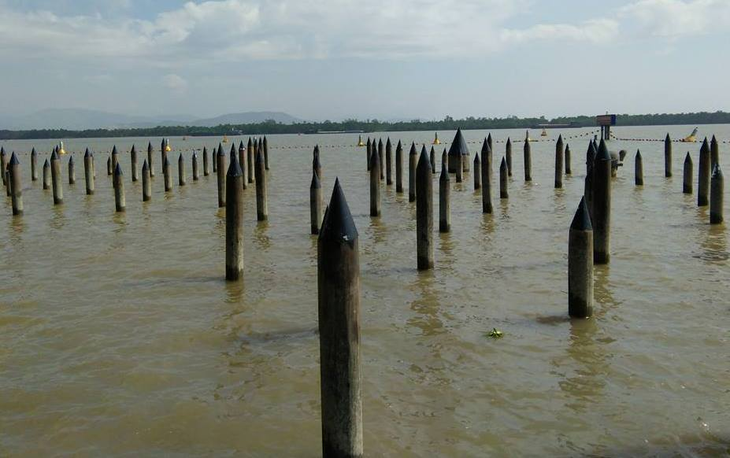
Bãi cọc ngầm được quân dân ta bố trí tiêu diệt địch tại của sông Bạch Đằng
Quốc công tiết chế Trần Hưng Đạo
(Khu di tích Bạch Đăng Giang – Hải Phòng)

Slide 9
LUYỆN TẬP
Hãy lập và hoàn thành bảng theo mẫu dưới đây về ba lần kháng chiến chống quân xâm lược Mông-Nguyên?
Cuộc kháng chiến | Kế hoạch kháng chiến của nhà Trần | Những chiến thắng tiêu biểu | Kết quả

Slide 10
Cuộc kháng chiến | Kế hoạch kháng chiến của nhà Trần | Những chiến thắng tiêu biểu | Kết quả
1. Cuộc kháng chiến chống quân Mông Cổ năm 1258 | Thi hành kế sách “vườn không nhà trống”. | Chiến thắng Đông Bộ Đầu. | Cuộc kháng chiến kết thúc thắng lợi.
2. Cuộc kháng chiến chống quân Nguyên năm 1285 | Thực hiện kế sách "vườn không nhà trống". | Phá vỡ kế hoạch hội quân của Toa Đô và Thoát Hoan tại Thiên Trường. - Phản công giải phóng Thăng Long. | - Quân giặc rút chạy về nước. - Cuộc kháng chiến kết thúc thắng lợi.
3. Cuộc kháng chiến chống quân Nguyên năm 1287-1288 | - Tiếp tục sử dụng kế “vườn không nhà trống”. - Bố trí trận địa mai phục tại cửa sông Bạch Đằng. - Thực hiện kế hoả công. | Chiến thắng Bạch Đằng. | Cuộc kháng chiến kết thúc thắng lợi.

Slide 11
VẬN DỤNG
Từ kiến thức đã học ở bài 13 và bài 14, em hãy đánh giá ngắn gọn về vai trò của các nhân vật lịch sử: Trần Thủ Độ, Trần Quốc Tuấn, Trần Nhân Tông đối với nhà Trần và kháng chiến chống quân Mông - Nguyên.
a. Trần Thủ Độ:
- Là người có công dựng nước, có tài trị nước và thao lược hơn người.
- Là người đã đưa ra những kế sách tài tình, giữ vai trò chỉ huy chính trong cuộc kháng chiến chống quân Mông - Nguyên năm 1258.
- Góp phần cổ vũ, khích lệ, giữ vững tinh thần đấu tranh quyết chiến, quyết thắng của quân dân Đại Việt.
b. Trần Quốc Tuấn:
- Giữ vai trò tổng chỉ huy các lực lượng kháng chiến.
- Đưa ra những chủ trương đúng đắn dẫn đến thắng lợi của cuộc kháng chiến.
- Là người khích lệ tinh thần chiến đấu của quân dân Đại Việt thông qua việc soạn thảo “Hịch tướng sĩ".
c. Trần Nhân Tông:
- Thể hiện trong chính sách dùng người:
- Cho Hưng Đạo vương chỉ huy trực tiếp toàn quân.
- Trọng dụng các tướng tài không phân biệt tuổi tác, xuất thân: Trần Khánh Dư, Trần Nhật Duật,...
- Là nhà ngoại giao xuất sắc, có cách vừa mềm dẻo, vừa cứng rắn trước, trong và sau chiến tranh.
- Có sự sáng suốt trong việc nắm bắt tình hình và đánh giá tương quan lực lượng để vừa hoạch định kế sách, vừa đốc binh ngoài mặt trận.

Slide 12
HƯỚNG DẪN TỰ HỌC Ở NHÀ
Chuẩn bị bài mới: Yêu cầu Hs đọc và trả lời trước các câu hỏi ở mỗi mục trong bài 15.

